Slide 1
CHỦ ĐỀ 1
Thể hiện
sự trưởng thành
Của bản thân

Slide 2
NHIỆM VỤ 1
Tìm hiểu về sự trưởng thành

Slide 3
Trưởng thành là khả năng thích ứng được với môi trường, xã hội, nhận thức được rõ thời gian, địa điểm để có cư xử đúng mực, biết cần làm gì tùy vào hoàn cảnh, văn hóa nơi đang sinh sống.

Slide 4
Hoạt động 1:
Nhận diện những biểu hiện của sự trưởng thành ở bản thân
Em hãy nêu một điều mà em cho đó là biểu hiện của sự trưởng thành.

Slide 5
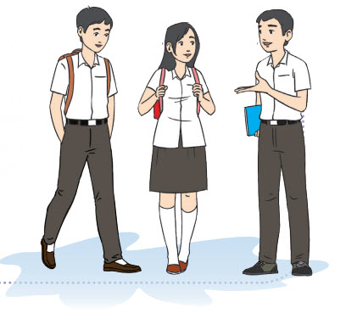
Những biểu hiện của sự trưởng thành
Biết lắng nghe người khác.
Biết cách kiên nhẫn
Hiểu sâu sắc hơn về tình yêu
Không còn xem mình là trung tâm vũ trụ
Quan tâm hơn đến cảm xúc của người khác
Biết cách chấp nhận hiện thực.
Biết cách điều tiết cảm xúc của bản thân.
…..

Slide 6
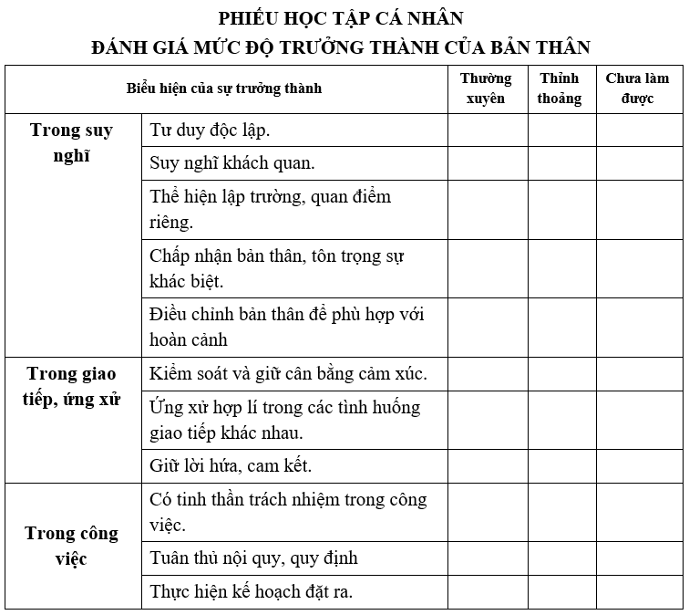
Hoàn thành phiếu học tập cá nhân

Slide 7
Hoạt động 2: Xác định những thuận lợi, khó khăn của em trong quá trình trưởng thành và cách em vượt qua những khó khăn đó
Chia sẻ những thuận lợi và khó khăn mà em có thể gặp phải trong quá trình trưởng thành của bản thân.

Slide 8
Trưởng thành là cần phải học cách tư duy, biết suy nghĩ để đưa ra được sự lựa chọn sao cho phù hợp thay vì việc giữ nguyên lối tư duy cũ, không chịu thoát ra lối tư duy nhỏ hẹp. Vượt qua những khó khăn là từng bước trưởng thành.

Slide 9
THUẬN LỢI
KHÓ KHĂN
Bố mẹ thường tôn trọng ý kiến của em; hướng dẫn em khá tỉ mỉ về cách vượt qua những khó khăn để thực hiện ý tưởng của mình.
Em hay bị bạn bè trêu chọc về vẻ bên ngoài, em đã mất một thời gian dài mới thoát ra khỏi nỗi ám ảnh đó.
Em có những người bạn tốt xung quanh để cùng trao đổi, hỗ trợ, khích lệ nhau phấn đấu học tập và trưởng thành.
Em không tìm được người tin tưởng để chia sẻ những khúc mắc. Bố mẹ quá bận rộn để giành thời gian cho em.

Slide 10
Cách vượt qua khó khăn
Chấp nhận vẻ bên ngoài của mình, không ngại ngần khi bị trêu chọc và tìm cách tự khẳng định mình bằng năng lực của bản thân.
Cố gắng tận dụng khoảng thời gian bên gia đình để chia sẻ những suy nghĩ của mình.
..................

Slide 11
Hoạt động 3: Chia sẻ cảm nhận của em về bản thân ở thời điểm hiện tại
+ Lượt 1, nhóm 1 sẽ cử một thành viên làm phóng viên, thực hiện phỏng vấn các HS trong 3 nhóm còn lại.
+ Lượt 2, nhóm 2 sẽ cử một thành viên làm phóng viên, thực hiện phỏng vấn các HS trong 3 nhóm còn lại. Lần lượt như vậy, cả 4 nhóm thông qua 4 lượt chơi làm phóng viên phỏng vấn một số HS trong lớp.
Hãy chia sẻ cảm nhận của bạn đối với chính mình (tự hào, hài lòng, chấp nhận,... hay ngược lại) ở thời điểm hiện tại?

Slide 12
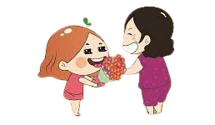
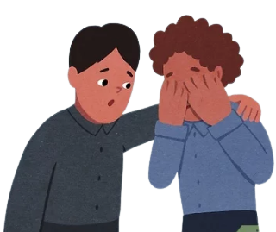
Những thay đổi thể hiện sự trưởng thành
Biết cảm nhận được tình yêu thương vô bờ bến của bố mẹ dành cho mình.
Biết san sẻ với khó khăn vất vả với người khác.
Nhận ra được những lỗi lầm của mình và cố gắng nỗ lực sửa chữa thay thế và triển khai xong bản thân từng ngày một.
Ý thức được những hành vi của mình là đúng hay sai và từ đó kiểm soát và điều chỉnh chính bản thân mình.

Slide 13
NHIỆM VỤ 2
Nhận diện khả năng tư duy độc lập của bản thân

Slide 14
Hoạt động 1: Lựa chọn những biểu hiện để thể hiện tư duy độc lập và giải thích lí do
+ Lượt 1, nhóm 1 sẽ cử một thành viên làm phóng viên, thực hiện phỏng vấn các HS trong 3 nhóm còn lại.
+ Lượt 2, nhóm 2 sẽ cử một thành viên làm phóng viên, thực hiện phỏng vấn các HS trong 3 nhóm còn lại. Lần lượt như vậy, cả 4 nhóm thông qua 4 lượt chơi làm phóng viên phỏng vấn một số HS trong lớp.
Tư duy độc lập là một kỹ năng tư duy tồn tại khi chúng ta có khả năng đánh giá thông tin và suy nghĩ một cách độc lập, không bị trói buộc bởi ý kiến hoặc áp lực từ bên ngoài. Đây là một khả năng quan trọng để có thể đưa ra quyết định và giải quyết vấn đề một cách tự chủ và sáng tạo.
Tư duy độc lập là biểu hiện của trưởng thành vì nó phản ánh khả năng của một người đánh giá và quyết định về các vấn đề một cách riêng biệt, không bị ảnh hưởng quá nhiều bởi ý kiến của người khác.

Slide 15
Một số biểu hiện của tư duy độc lập
Tư duy độc lập trong giải quyết vấn đề
Tư duy độc lập trong đánh giá các hiện tượng
Tư duy độc lập trong tiếp nhận và sàng lọc thông tin
+ Nhận diện được vấn đề theo cách riêng của mình.
+ Chủ động tự tìm cách giải quyết vấn đề.
+ Đánh giá một cách độc lập, hiệu quả các cách giải quyết.
+ Có quan điểm nhìn nhận riêng về các hiện tượng xảy ra.
+ Việc đánh giá không bị tác động bởi ngoại cảnh.
+...
+ Lắng nghe ý kiến của mọi người và sàng lọc theo quan điểm của mình.
+ Chủ động chọn lọc và lĩnh hội kiến thức cần cho mình.
+ ...

Slide 16
Giải thích các biểu hiện của tư duy độc lập
Tham khảo ý kiến của mọi người về vấn đề mình đang suy nghĩ
Tư duy độc lập không có nghĩa là không tham khảo ý kiến từ người khác, mà cần tham khảo ý kiến và phân tích đầy đủ những ý kiến đó trước khi chấp nhận hay từ chối ý kiến.

Slide 17
Giải thích các biểu hiện của tư duy độc lập
Tổng hợp và đánh giá ý kiến của mọi người, dựa vào đó xây dựng quan điểm của mình
Tiếp nối nội dung trên, cá nhân cần phải biết tổng hợp ý kiến và đưa ra quan điểm của mình.

Slide 18
Giải thích các biểu hiện của tư duy độc lập
Ra quyết định dựa trên sự nghiên cứu kĩ càng các yếu tố liên quan:
Thể hiện cao của tư duy độc lập.

Slide 19
Giải thích các biểu hiện của tư duy độc lập
Lắng nghe ý kiến của mọi người, sau đó theo ý kiến số đông
Đôi khi, trong một số việc, chúng ta cũng cần lắng nghe số đông và hãy nghĩ tại sao số đông lại như vậy; mình có thể giữ quan điểm của mình nhưng cần chấp nhận từng số đông nếu đó là nguyên tắc.

Slide 20
Giải thích các biểu hiện của tư duy độc lập
Luôn lo lắng về quyết định của mình, không biết mọi người có ủng hộ không
Đôi khi chúng ta có thể do dự, nhưng cuối cùng vẫn phải ra quyết định mà không quá phụ thuộc vào người xung quanh. Thường xuyên do dự sẽ là người thiếu tự tin.

Slide 21
Hoạt động 2: Chỉ ra ý nghĩa của tư duy độc lập đối với sự trưởng thành của bản thân
+ Lượt 1, nhóm 1 sẽ cử một thành viên làm phóng viên, thực hiện phỏng vấn các HS trong 3 nhóm còn lại.
+ Lượt 2, nhóm 2 sẽ cử một thành viên làm phóng viên, thực hiện phỏng vấn các HS trong 3 nhóm còn lại. Lần lượt như vậy, cả 4 nhóm thông qua 4 lượt chơi làm phóng viên phỏng vấn một số HS trong lớp.
Câu hỏi thảo luận
Em hãy nêu vai trò và ý nghĩa của tư duy độc lập đối với sự trưởng thành của bản thân.

Slide 22
Ý nghĩa của tư duy độc lập đối với sự trưởng thành của bản thân
Tư duy độc lập giúp em tự đưa ra quyết định và tự chịu trách nhiệm về những quyết định của mình.
Tư duy độc lập giúp em tự chủ trong hành động, tránh nghe hoặc làm theo số đông.
Tư duy độc lập giúp ta tự tin trong việc đưa ra lựa chọn và quyết định riêng mà không bị ảnh hưởng quá nhiều bởi ý kiến của người khác.
Tư duy độc lập giúp em phân tích và đánh giá các tình huống và vấn đề một cách khách quan.
Tư duy độc lập là cách để ta tự rèn luyện và phát triển bản thân.
Tư duy độc lập giúp ta nhận thức về trách nhiệm và hành động tự giác.

Slide 23
Hoạt động 3: Kể về những tình huống mà em thể hiện tư duy độc lập và cách em rèn luyện. Chia sẻ cảm xúc của em khi thể hiện được tư duy độc lập trong giải quyết một vấn đề.
+ Lượt 1, nhóm 1 sẽ cử một thành viên làm phóng viên, thực hiện phỏng vấn các HS trong 3 nhóm còn lại.
+ Lượt 2, nhóm 2 sẽ cử một thành viên làm phóng viên, thực hiện phỏng vấn các HS trong 3 nhóm còn lại. Lần lượt như vậy, cả 4 nhóm thông qua 4 lượt chơi làm phóng viên phỏng vấn một số HS trong lớp.
Hãy chia sẻ về một tình huống mà em thể hiện tư duy độc lập và cách em rèn luyện.
Khi em thể hiện được tư duy độc lập trong giải quyết một vấn đề nào đó, cảm xúc của em như thế nào?

Slide 24
Tư duy độc lập quan trọng vì nó giúp chúng ta tự chủ, tự tin, giải quyết vấn đề hiệu quả, thúc đẩy sáng tạo, phát triển cá nhân và có trách nhiệm. Bằng cách rèn luyện và thực hành tư duy độc lập, ta có thể tận hưởng cuộc sống và đạt được thành công trong mọi lĩnh vực.
Để phát triển tư duy độc lập, bạn cần tích lũy kiến thức, sử dụng thông tin một cách khách quan, suy nghĩ logic và linh hoạt, và có lòng tự tin trong quan điểm của mình nhưng sẵn lòng thay đổi khi cần thiết.

